Slide 1
B. Stof 7 Membranen en het transport van stoffen
BIOPLEK MEMBRANEN EN UITLEG EN ANIMATIES
http://www.bioplek.org/inhoudbovenbouw.html#cel
Voer deze animatie een aantalkeren uit net zo lang tot je begrijpt wat er gebeurt en de gebruikte namen in je geheugen zitten

Slide 2
Actief transport
CELMEMBRAAN EN ACTIEF TRANSPORT BIOPLEK
http://www.bioplek.org/inhoudbovenbouw.html#osmose
PLASMOLYSE RODE UI BIOPLEK
http://www.bioplek.org/inhoudbovenbouw.html#osmos
PLASMOLYSE WATERPEST BIOPLEK
http://www.bioplek.org/animaties/cel/plasmolyse2.html
OSMOSE BIOPLEK
http://www.bioplek.org/sheets/sheet_osmose.html

Slide 3
TRANSPORTENZYMEN (in celmembranen, zie afb. Bioplek)
Kan een passief proces zijn (kost geen energie)
Wanneer?
Met concentratieverval mee
Kan een actief proces zijn (kost wel energie)
Wanneer?
Tegen concentratieverval in

Slide 4
Transportenzymen (passief)
Transportenzymen:
eiwitten die bijv. glucosemoleculen
of ionen door het celmembraan heen transporteren. Kost geen energie.
Concentratieverval: van plaats met hoge concentratie van de stof naar een plaats met een lagere concentratie van die stof.

Slide 5
Transportenzymen (actief)
Actief transport: tegen concentratieverval in, kost energie.
Natrium-kaliumpomp: transportenzymen die Na+-ionen uit de cel halen en K+-ionen de cel binnen
Ca2+-ionen (= kalk)
Glucosemoleculen
Energie wordt geleverd door mito…….. ?
Receptoreiwitten: speciale eiwitten die aan de buitenkant stoffen kunnen binden. Verschillende soorten.

Slide 6
Andere processen
Fagocytose: actief proces waarbij een stof in de cel wordt opgenomen zonder het celmembraan te passeren, de stof zit dan in een blaasje dat van het celmembraan afgesnoerd word.
Pinocytose: Fagocytose waarbij een vloeibare stof word opgenomen. Zo werkt de voedsel opname van eencelligen (het blaasje versmelt dan met een lysosoom, en dmv actief transport worden bruikbare stoffen dan opgenomen).

Slide 7
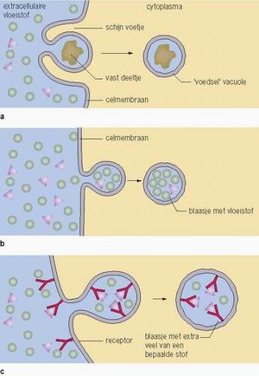
Fagocytose

Slide 8
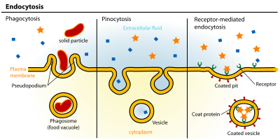
Vormen van endocytose

Slide 9
CYTOSKELET BLZ. 86
Cytoskelet is een netwerk van vezelige eiwitten
Geven vorm aan de cel en maken beweging mogelijk
Cytoskelet vormt een soort paden tussen celorganellen
Speciale eiwitten (motoreiwitten) verplaatsen zich langs cytoskelet en transporteren daarbij blaasjes en eiwitten
Bijv. Lysosoom naar een andere plaats in de cel vervoeren
Cytoskelet en motoreiwitten zorgen ook voor beweging trilharen en het vervormen van de cel zoals bij amoeben
Filmpje amoebe
Cytoskelet

Slide 10
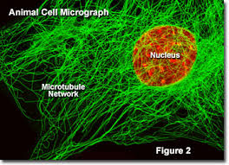
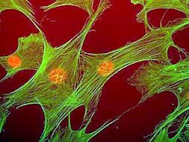
AMOEBE
https://www.youtube.com/watch?v=W6rnhiMxtKU ONGEVEER 1 MINUUT
Cytoskelet (met kleurstoffen)

Slide 11
OPDRACHTEN MAKEN
Opdracht 28 blz. 83
Opdracht 29 blz. 84
Opdracht 30 blz. 86
Opdracht 31 blz. 86

